Slide 1
Lexer/Grammer, Parser
Ve kullanım Alanları
ahmed şeref güneysu

Slide 2
Kullanım Alanları
Programlama Dili Yazmak
Domain Specific Language (DSL)

Slide 3
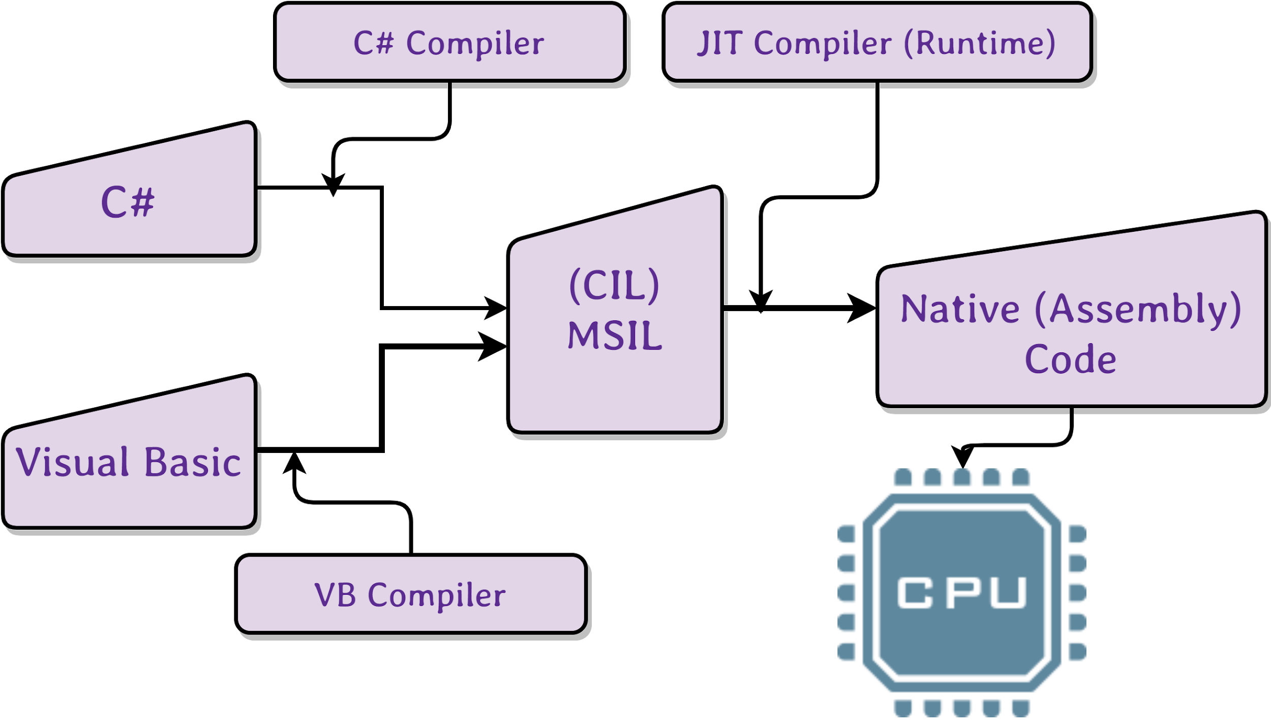
Bilgisayarlar Nasıl Çalışır

Slide 4
Compiler Nedir?
Compiler veya interpreter, yazılım cümlelerini anlayıp bunları işleyen uygulamalara denir.
Bunu parserlar aracılığıyla yapar.

Slide 5
Parserlar Nasıl Çalışır
Kitap okurken nasıl ki harfleri değil kelime ve cümleleri algılıyorsak, parser’lar da buna benzer şekilde çalışır.

Slide 6
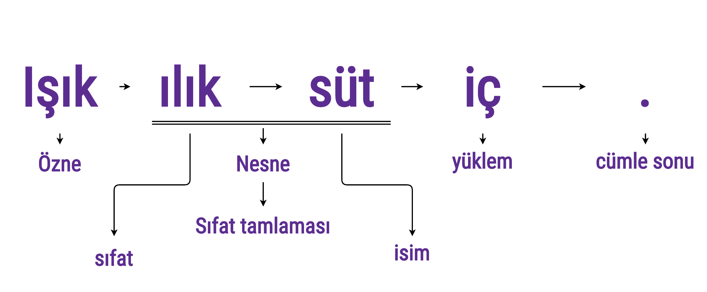
Türkçe Bir Cümle Örneği

Slide 7
İlk Aşama Tokenizing
Cümleleri, “Işıl ılık süt iç” cümlesinde yaptığımız gibi öğelerine ayırma işlemine “tokenizing” veya “lexical analysis” adı verilir. Bu işlemi yapan uygulamaya da “lexer” denir.
Kelime ve noktalama işaretlerine ayırma işlemine “lexical analysis” diyebiliriz.
Işık
Ilık
Süt
İç
Nokta

Slide 8
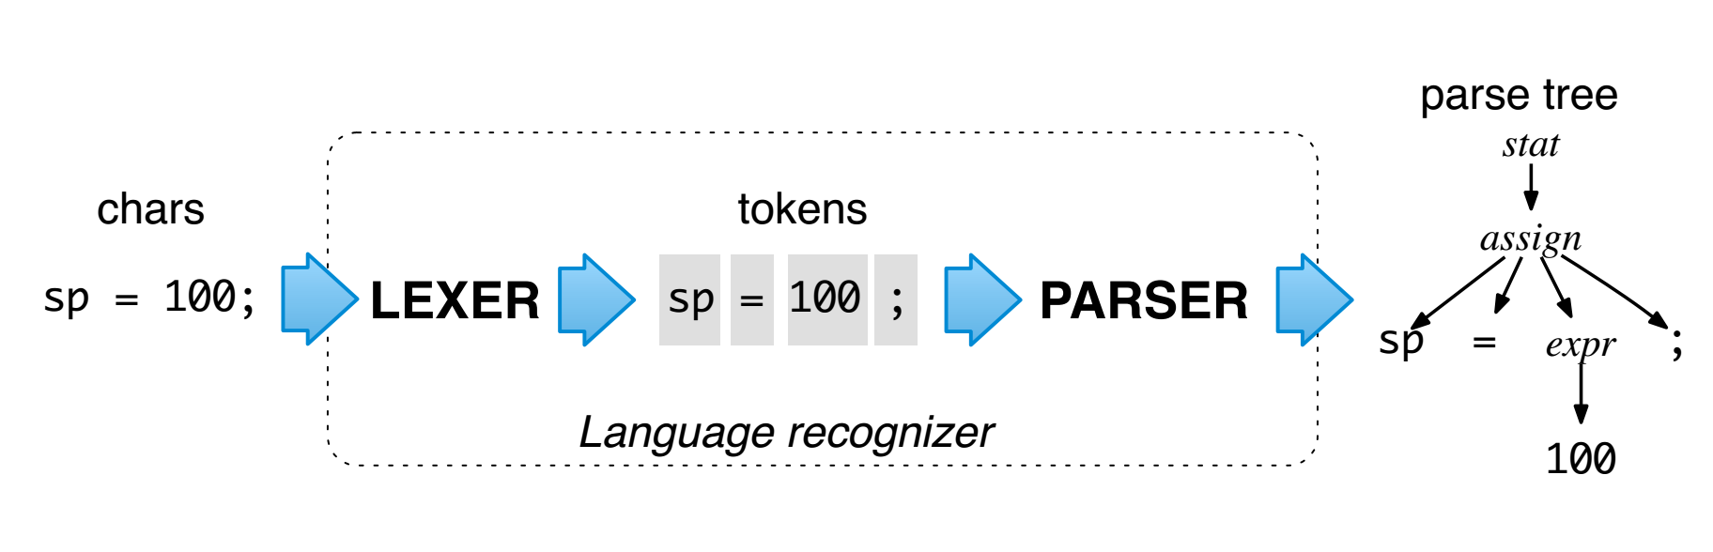
İkinci Aşama: Parsing
Kelime ve noktalama işaretlerine ayırma sonrası, öğelerine ayırma işlemine “parsing” denir.

Slide 9
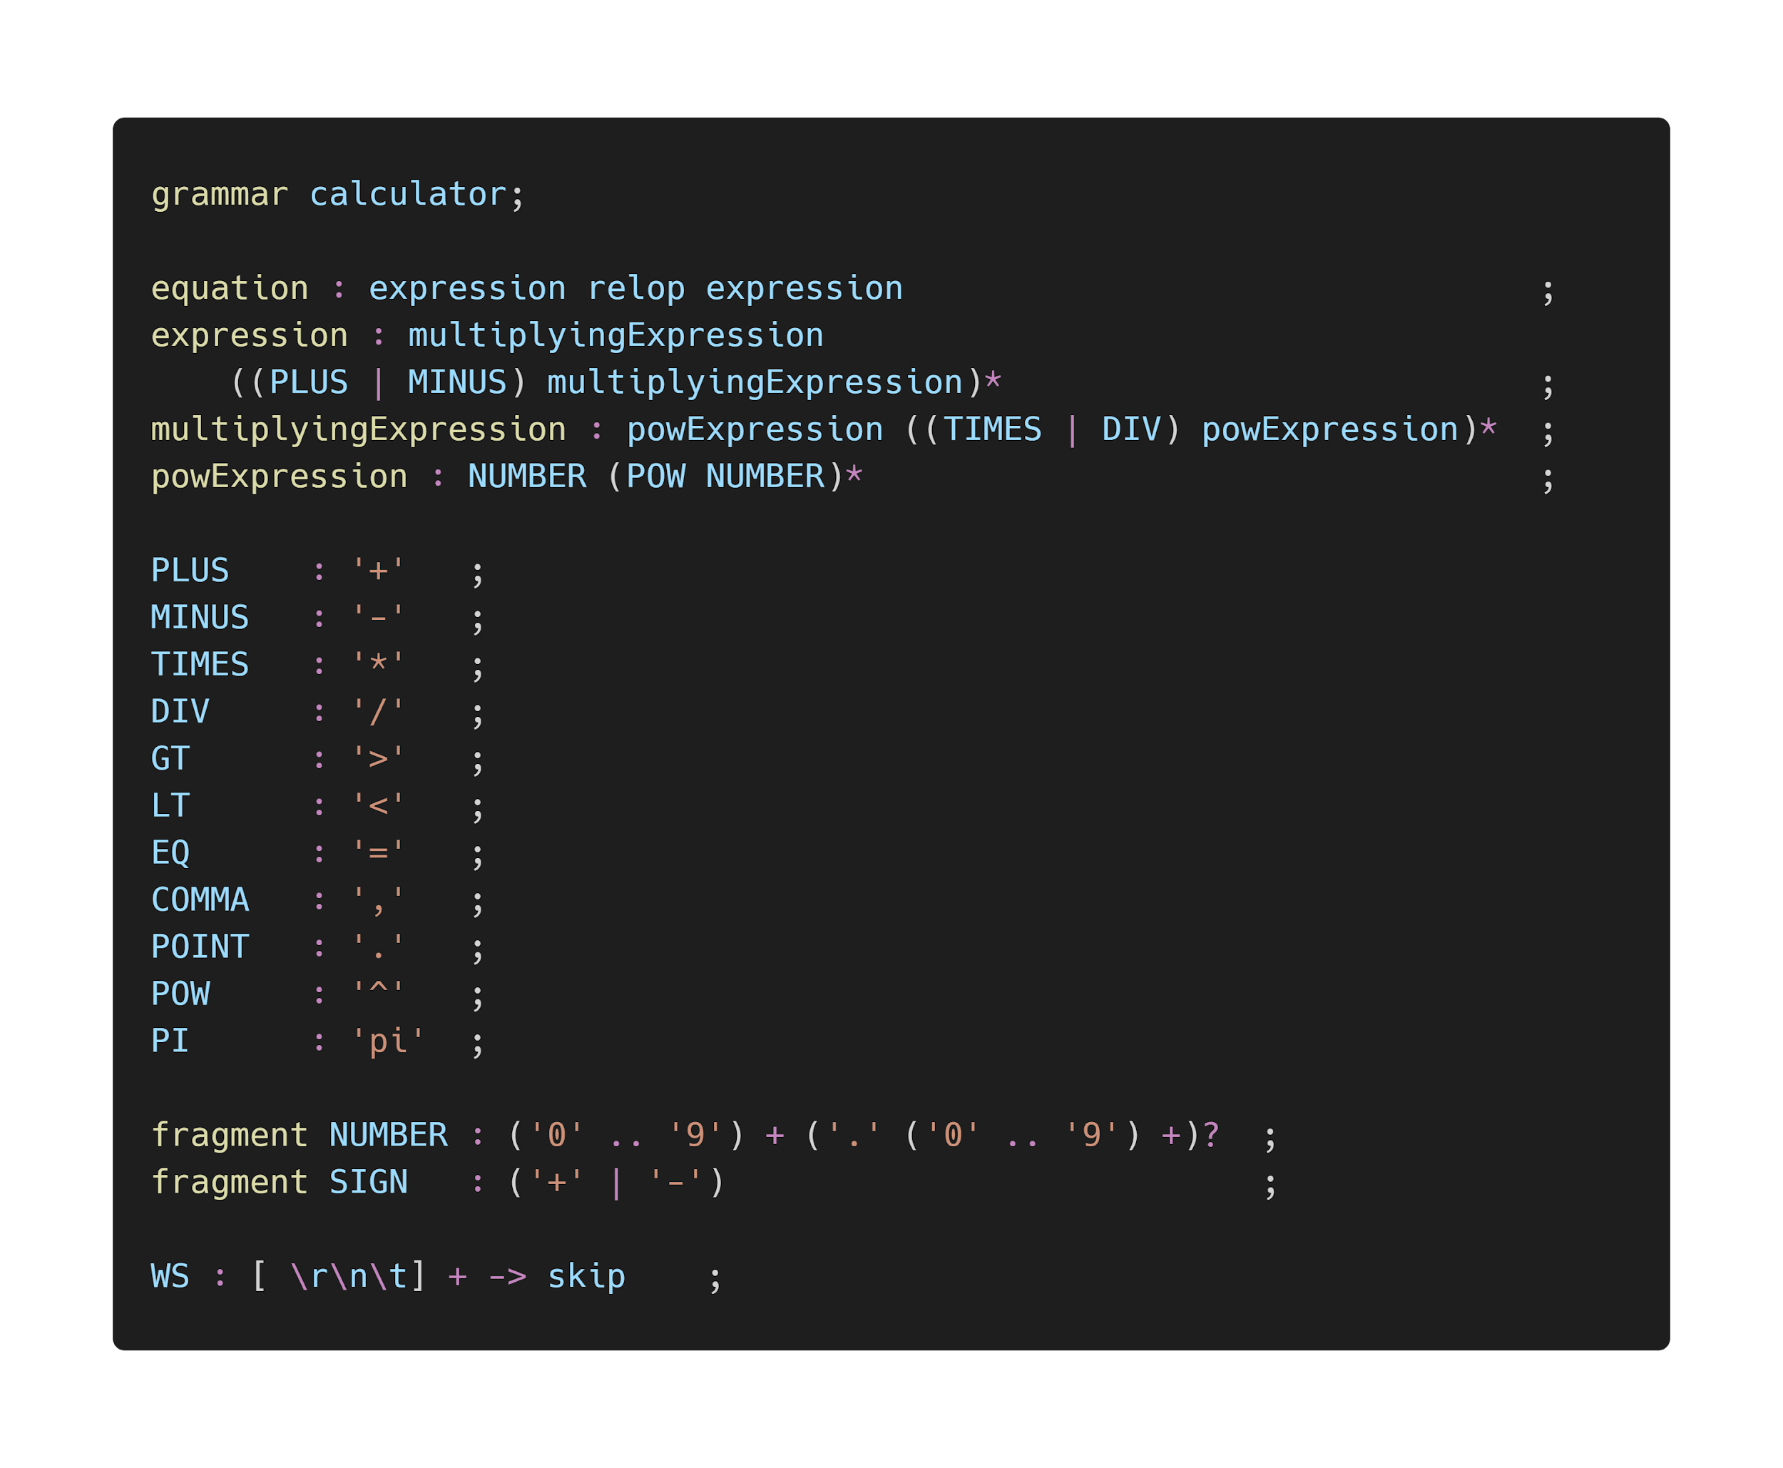
Örnek Bir Parser: Hesap Makinesi
Regex kadar zor, Regex kadar kolay.

